Slide 1
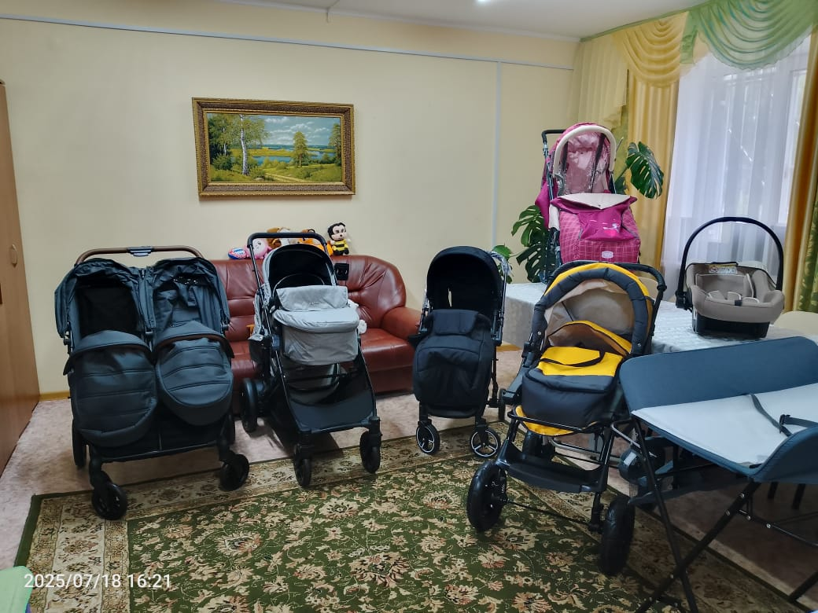
Каталог пункта проката для новорожденных
СОГБУ «Сафоновский КЦСОН»
г. Сафоново, ул. Коммунистическая, д.5а
8(48142) 4-45-67

Slide 2
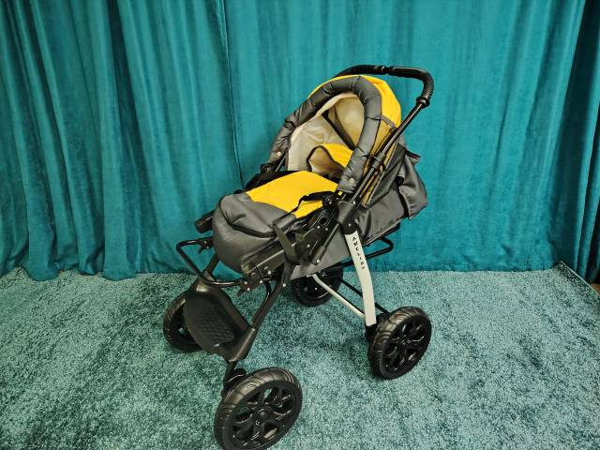
Коляска трансформер

Slide 3
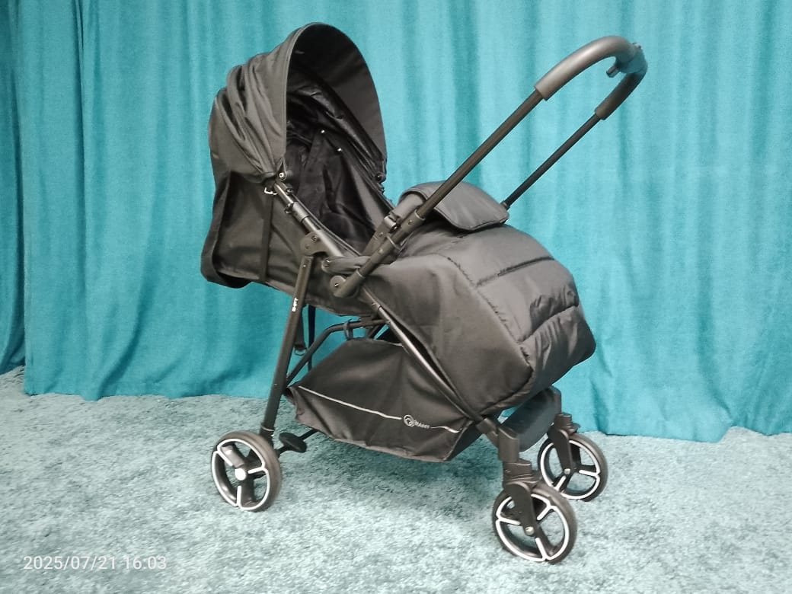
Коляска прогулочная

Slide 4
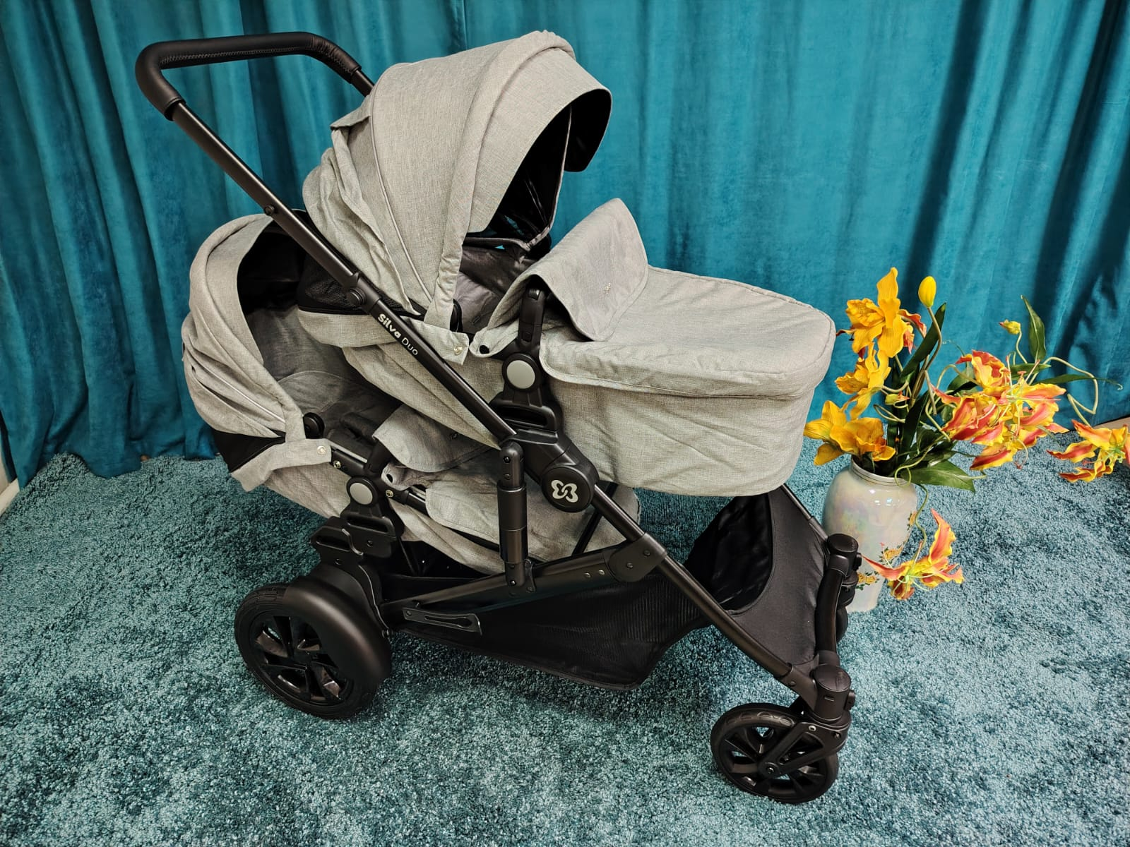
Коляска трансформер для близнецов

Slide 5
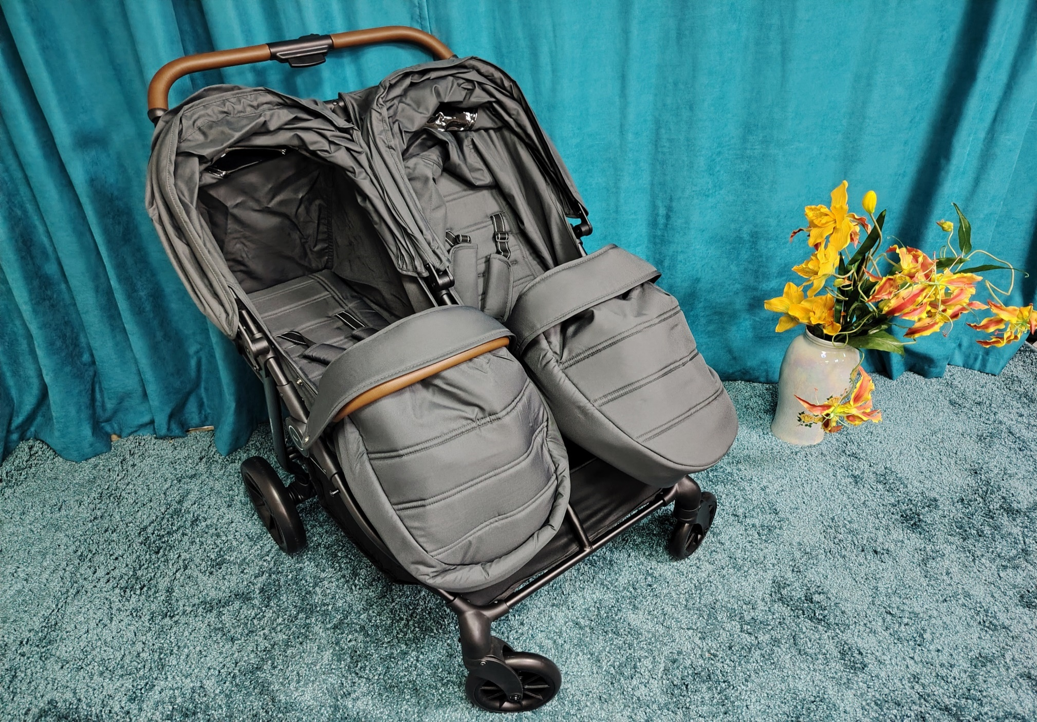
Коляска прогулочная для близнецов

Slide 6
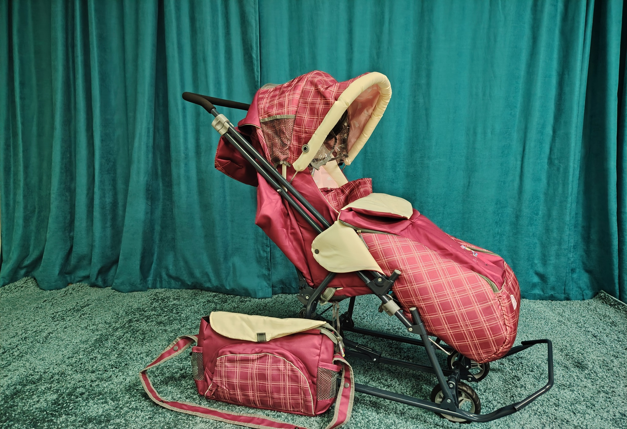
Санки - коляска

Slide 7
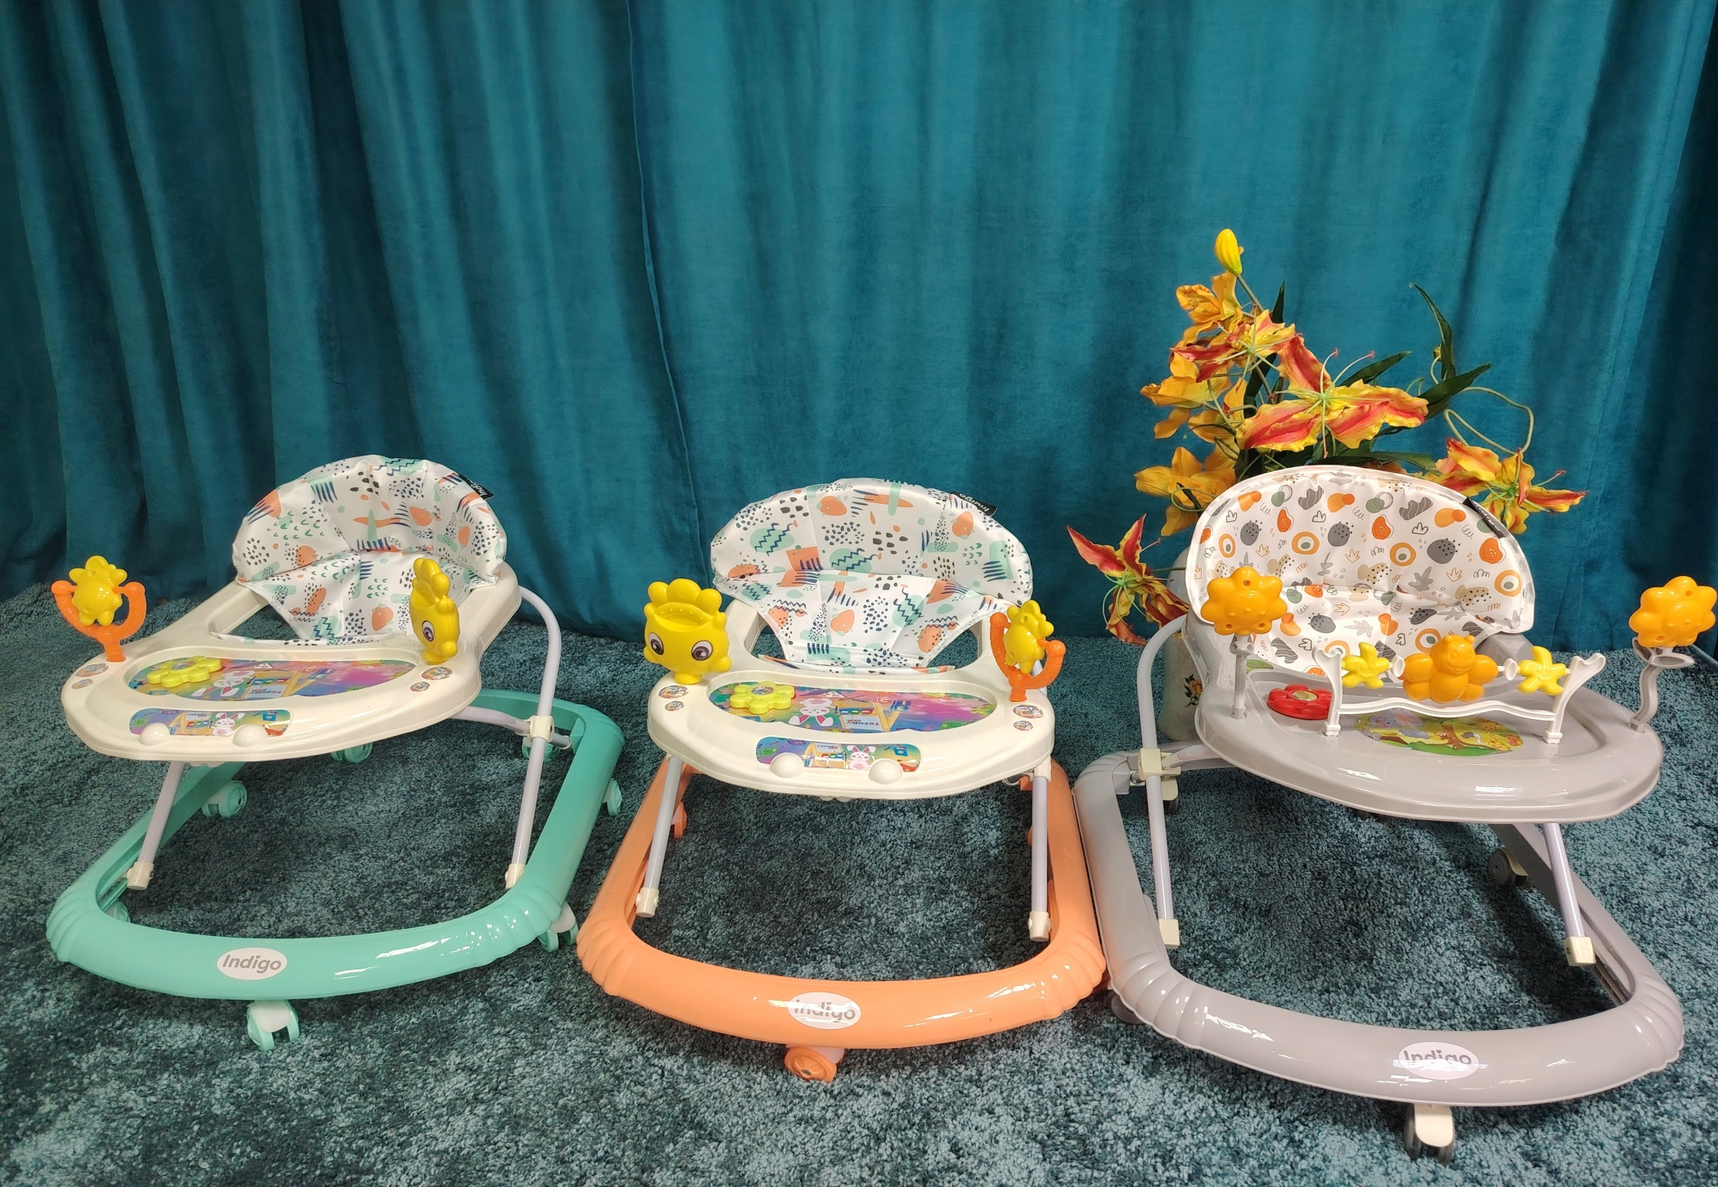
Ходунки

Slide 8
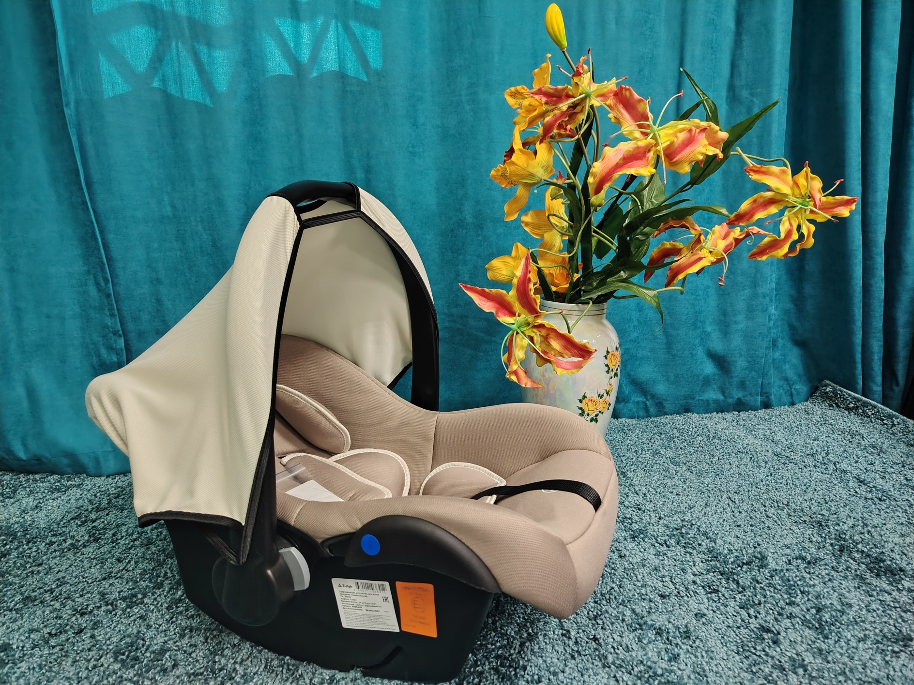
Автолюлька

Slide 9
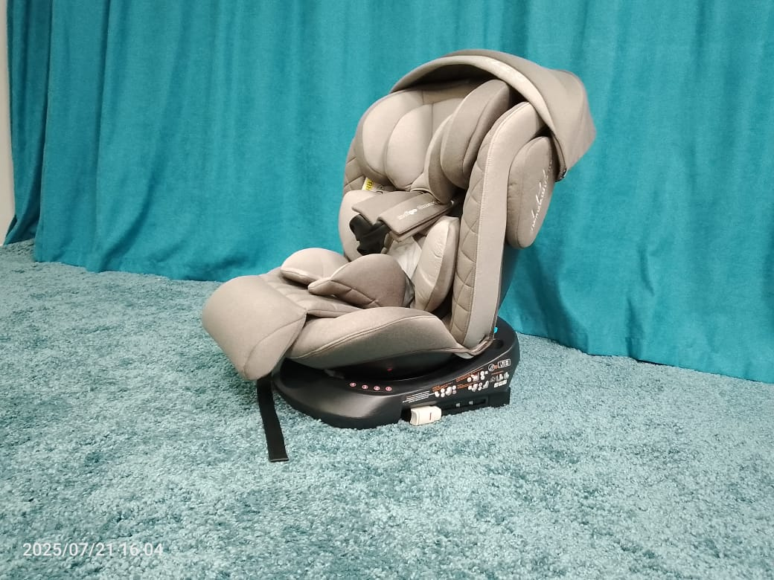
Автокресло

Slide 10
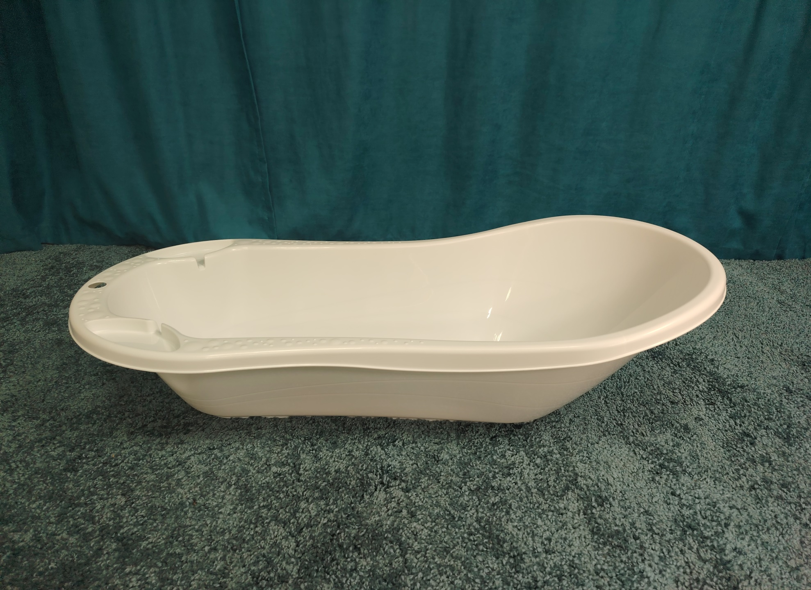
Ванночка детская

Slide 11
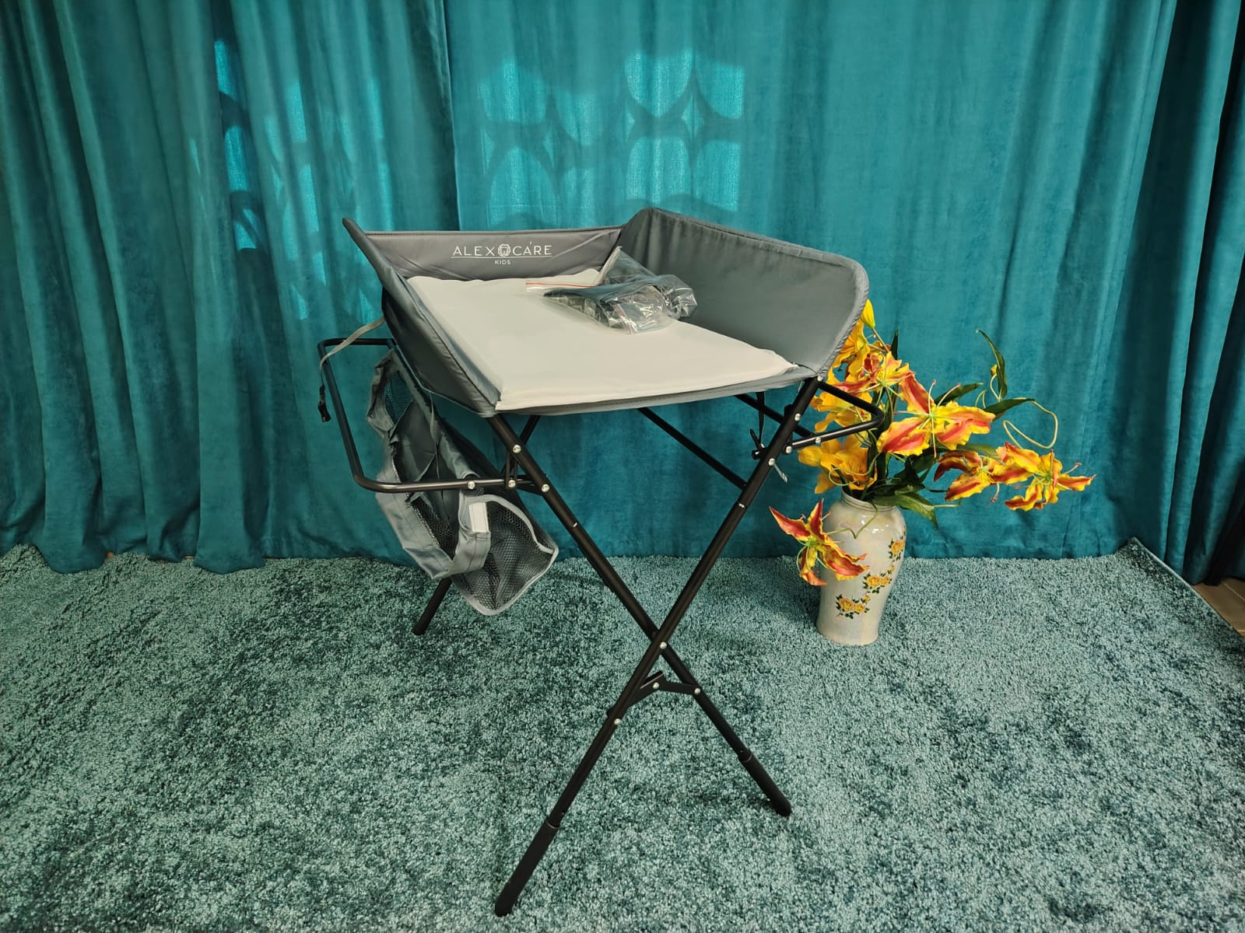
Пеленальный столик

Slide 12
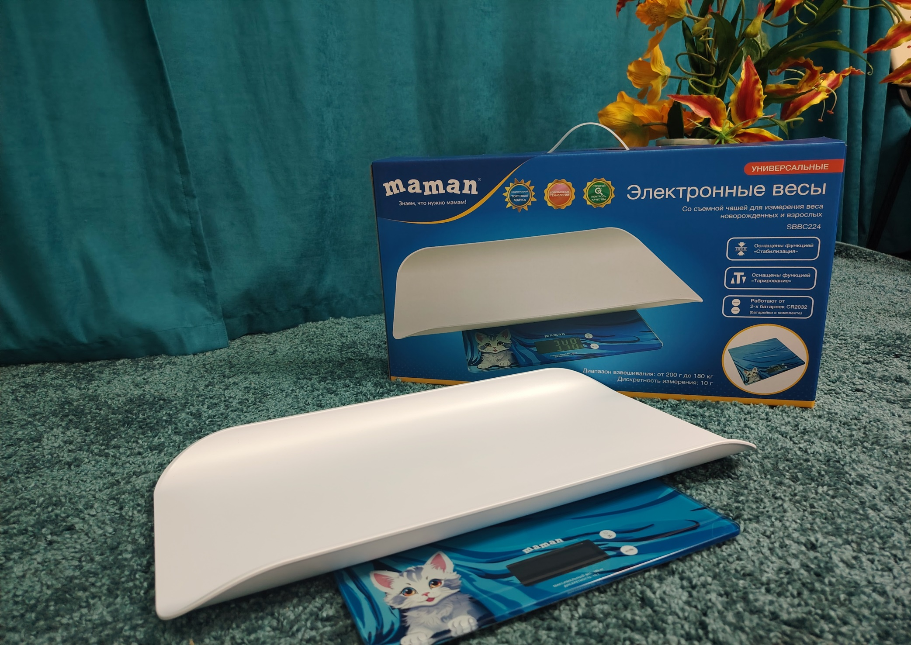
Весы электронные

Slide 13
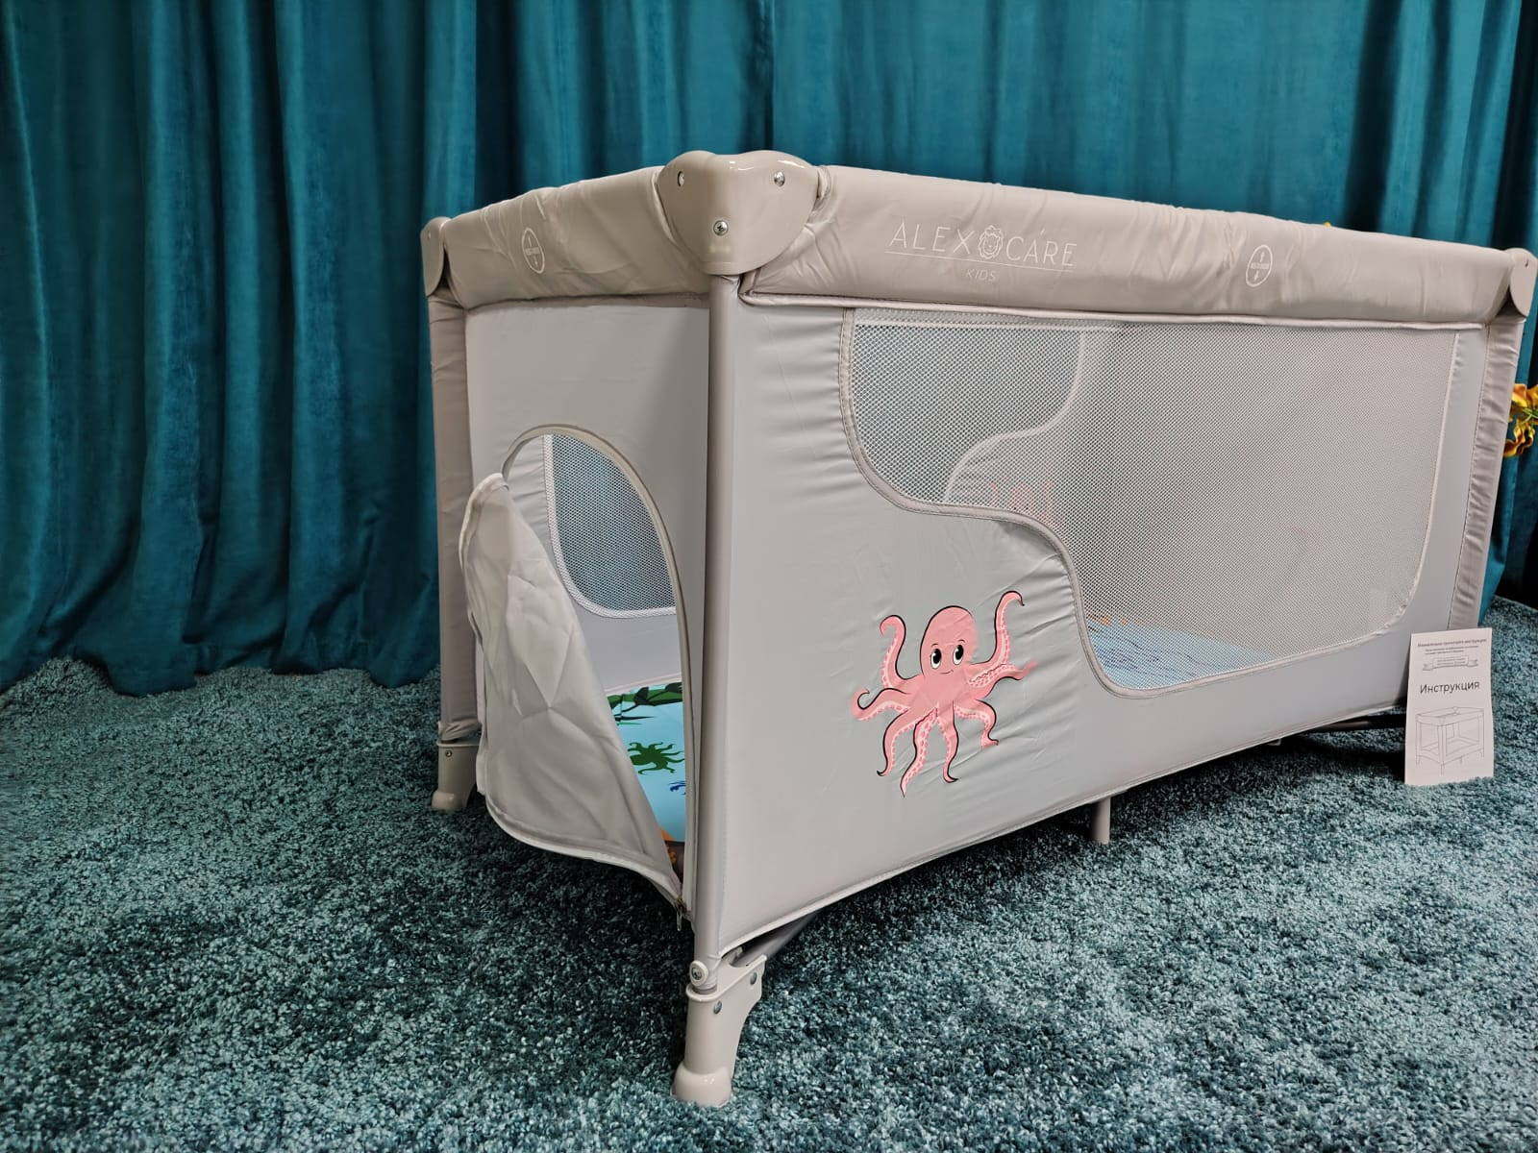
Манеж игровой детский

